Slide 1

제8과
씨 뿌리는
사람의 비유
2026.6.14
연중 제11주일

Slide 2
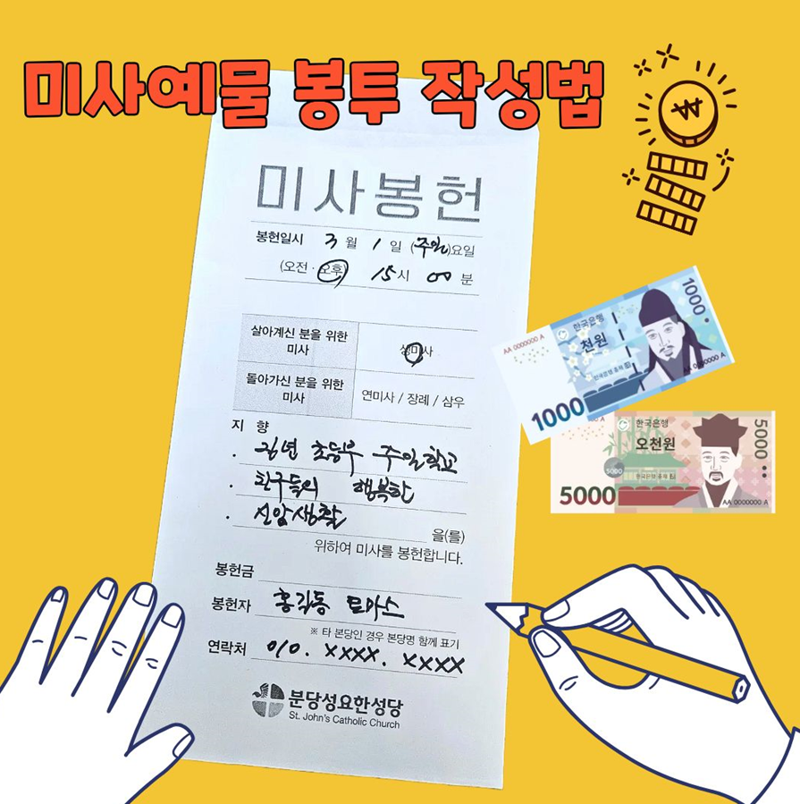

Slide 3
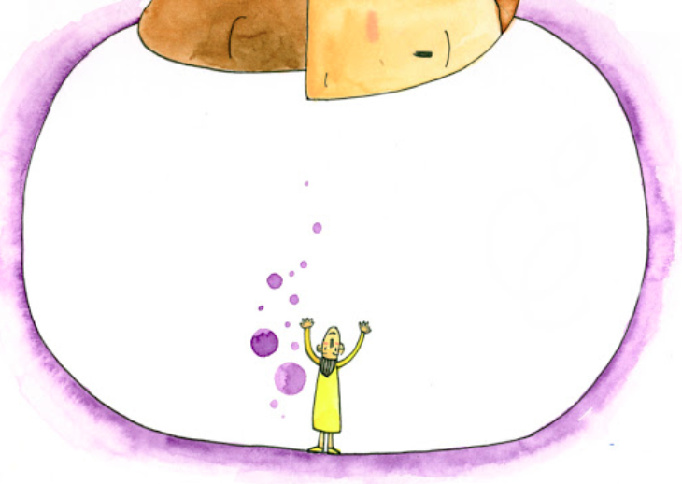
시작 기도
오소서, 성령님.
저희 마음을 성령으로 가득 채우시어
저희 안에 사랑의 불이 타오르게 하소서.
우리 주 그리스도를 통하여 비나이다.
◎ 아멘.

Slide 4
오늘은...
시작 기도
성가로 찬양하는 우리들...
복습: 제7과 예수님께서 세례를 받으셨어요
제8과 씨 뿌리는 사람의 비유
마침 기도

Slide 5
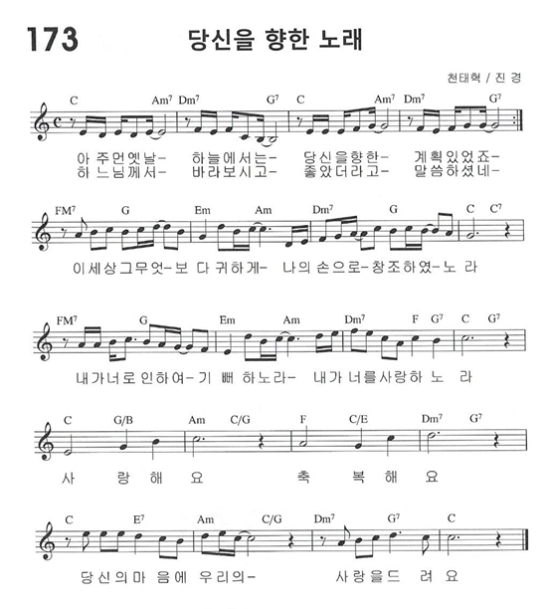
성가로 찬양하는
우리들...

Slide 6
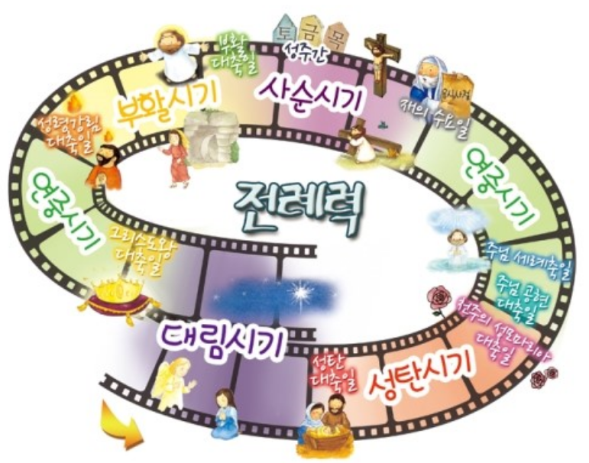

Slide 7
기도
하느님과 이야기하는 것이 ‘ㅁㅁ’입니다.
그러므로 기도는 하느님의 말씀을 ㅁㅁㅁ 이기도 하고,
내가 바라는 것을 ㅁㅁㅁㅁ 이기도 합니다.

Slide 8
하느님과 이야기하는 것이 ‘기도’입니다.
그러므로 기도는 하느님의 말씀을 듣는 것 이기도 하고,
내가 바라는 것을 말하는 것 이기도 합니다.

Slide 9
복습: 제7과 예수님께서 공생활을 시작하셨어요
세 가지 유혹 승리: 광야에서 '빵, 뛰어내림, 세상 권력'이라는 세 번의 유혹을 오직 성경 말씀으로 물리치심.
열두 사도 임명: 밤새 기도하신 후 열두 사도를 뽑으셨으며, 부르심을 받은 이들은 모든 것을 버려두고 즉시 따름.
죄인을 향한 부르심: 소외받던 세리 레위(마태오)를 제자로 삼으시며, 의인이 아닌 죄인을 회개시키러 오셨음을 선포하심.
공생활과 하느님 나라: 세례 후 시작된 공생활 동안 가르침, 치유, 기적을 통해 하느님 나라를 직접 보여주심.
성소 응답과 사명: 하느님의 초대인 '성소'에 응답하여, 우리의 삶과 꿈속에서 예수님의 가르침과 사랑을 전하기로 다짐함.

Slide 10
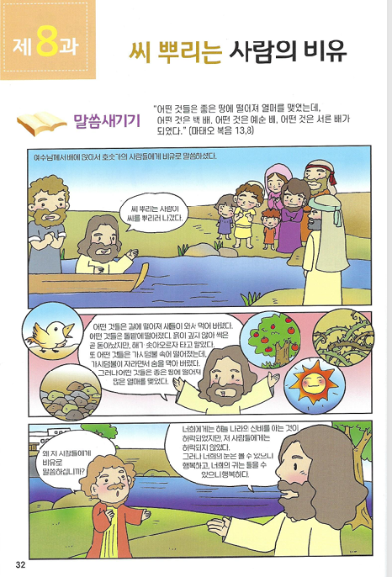
말씀새기기

Slide 11
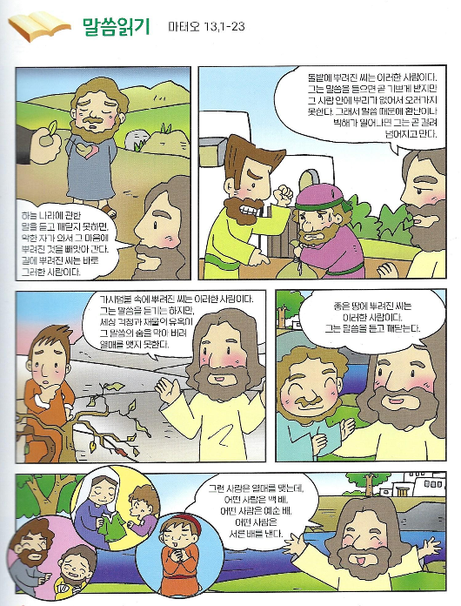
말씀읽기

Slide 12

생각하기
예수님께서 호숫가에 모인 군중에게 말씀하신 '씨 뿌리는 사람의 비유’
씨앗: 하느님 나라의 말씀
길 (새들이 먹어버림):
말씀을 듣고도 깨닫지 못하는 사람 (악마가 와서 빼앗아 감)
돌밭 (싹이 돋았으나 말라버림):
말씀을 기쁘게 받지만 뿌리가 없어 환난이 오면 곧 넘어지는 사람
가시덤불 (숨이 막힘):
말씀을 듣지만 세상 걱정과 재물의 유혹 때문에 열매를 맺지
못하는 사람
좋은 땅:
말씀을 듣고 깨달아 열매 (백 배, 예순 배, 서른 배)를 맺는 사람

Slide 13
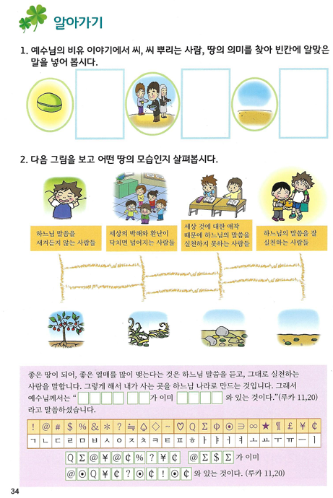
알아가기

Slide 14
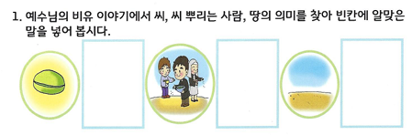

Slide 15
하느님
나라에
대해
전해주는
사람들
하느님
나라에
관한 말씀을
받아들이는
우리(사람)들
하느님
나라의
말씀

Slide 16
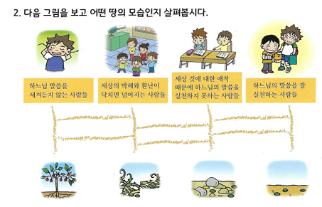

Slide 17
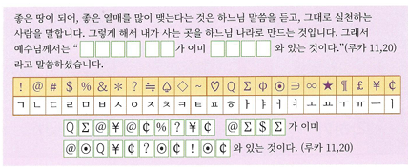

Slide 18
하느님의 나라가 이미
너희에게 와 있는 것이다. (루카 11,20)

Slide 19
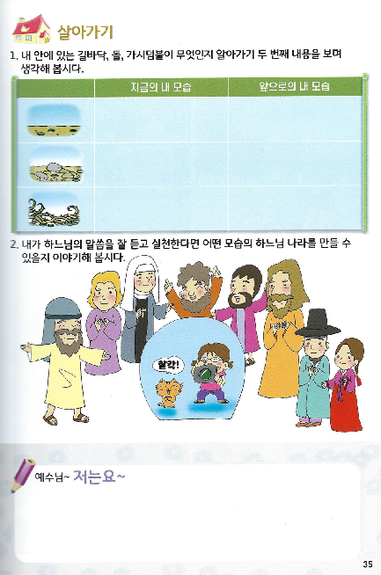
살아가기

Slide 20
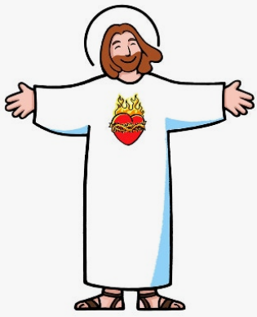
성 월
주요 성월
3월 : 성요셉 성월
5월 : 성모 성월
6월 : 예수성심 성월
9월 : 순교자 성월
10월 : 묵주기도 성월
11월 : 위령 성월

Slide 21

예수 성심성월
죄인까지도 모두 포용하시는 예수님의 한없는 사랑을 묵상하는 달입니다.
성경 속 예수님의 마음:
위로: "무거운 짐을 진 너희는 모두 나에게 오너라. 내가 안식을 주겠다."
수난: 십자가 고통을 앞두고 "나와 함께 깨어 있어라" 하시며
사랑을 호소하심.
우리의 실천: 이 달에는 특별히 ‘예수 성심께 천하 만민을 바치는 기도’를
바칩니다.

Slide 22
예수 성심께 천하 만민을 바치는 기도
○ 지극히 어지신 구세주 예수님,
주님 앞에 꿇어 경배하오니
저희를 굽어살피소서.
● 저희는 이미 주님의 백성이오니
언제나 주님과 함께 살아가기를 바라나이다.
주님과 하나 되고자
오늘 저희를 주님의 성심께 봉헌하나이다.
○ 주님을 일찍이 알아 모시지 못한 사람도 많고
주님을 알고도 주님의 계명을 저버리고
주님을 떠난 사람도 많사오니

Slide 23
● 지극히 인자하신 예수님,
이런 사람들도 다 불쌍히 여기시어
주님의 성심께 이끌어 들이소서.
○ 주님께서는 목자이시니
주님을 떠나지 않은 사람들을 보살피시고
이미 주님을 떠난 사람들은
다시 아버지 집으로 돌아오게 하시어
굶어 죽는 일이 없게 하소서.
● 옹졸한 고집에 사로잡힌 사람들이나
불목하여 갈린 사람들도 부르시어
저희가 모두 같은 신앙을 고백하며
한 우리에서 한 목자 밑에 살게 하소서.

Slide 24
○ 주님, 거룩한 교회를 평화의 깃발로 세우시고
모든 나라에 참된 평화를 주시어
온 세상 어디서나 입을 모아
저희를 구원하신 거룩하신 성심께
영원히 찬미와 영광과 흠숭을 드리게 하소서.
◎ 아멘.
○ 예수 성심,
● 이 세상에 주님의 나라를 세우소서.
영광송

